Slide 1


BAB III Media Transmisi Komunikasi Data & Jaringan komputer
Dosen Pengampu
MARDIANTO,S.Kom.,M.Cs

Slide 2
Media Transmisi Kabel
Twister Pair

Slide 3
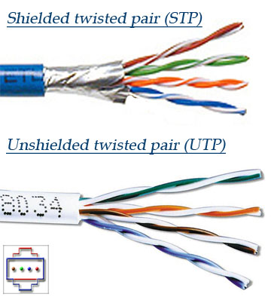
Unshielded Twisted Pair (UTP)
Salah satu jenis kabel yang digunakan untuk membuat jaringan lokal
Kabel ini menggunakan bahan dasar tembaga
Di dalamnya terdapat 4 pasang kabel yang setiap pasangnya dipilin

Slide 4
Shielded Twister Pair (STP)
Pada bagian kabel STP terdapat satu lapisan pelindung kabel internal untuk melindungi data yang ditransmisikan dari interferensi atau gangunan

Slide 5
Tipe Kabel UTP dan STP
Type Kabel | Keterangan
UTP Category 1 | Analog : Biasanya digunakan untuk perangkat telepon pada jalur ISDN (Integrated Service Digital Network), juga untuk menghubungkan modem dengan jalur telepon
UTP Category 2 | Biasa Mencapai 4 Mbits (Sering Digunakan pada topologi token ring)
UTP/STP Category 3 | 10 Mbits data transfer (sering digunakan untuk topologi Token Ring atau 10 BaseT)
UTP/STP Category 4 | 16 Mbits data transfer (Sering Digunakan Pada topologi Token Ring)
UTP/STP Category 5 | Bisa Mencapai 100 Mbits data transfer /22 db (Sering Digunakan Pada Topologi Star atau tree ) Ethernet 10 Mbps, Fastethernet 100 Mbps, Token ring 16 Mbps
UTP / STP Category 5e | 1 Gigabit Ethernet(1000 Mbps), jarak 100 M
UTP/STP Category 6 | 2,5 Gigabit Ethernet, menjangkau jarak hingga 100 m, atau 10 Gbps (Gigabit Ethernet) 25 m, 20,2 db Up to 155 MHz atau 250 MHz
STP Category 7 | Giga Ethernet /20,8 db (Giga Ethernet). Up To 200 MHz atau 700 MHz

Slide 6
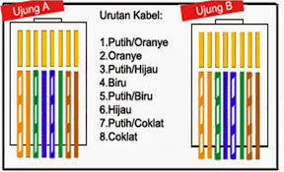
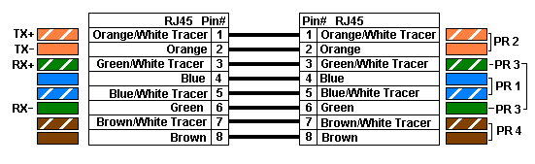
Penggunaan Kabel Straight
PC ➔ Hub
PC ➔ Switch
Hub ➔ Hub
Switch ➔ Router

Slide 7
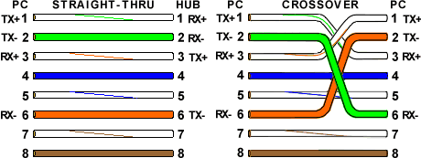
Penggunaan Kabel Cross Over
PC ➔ PC
Switch ➔Switch
Switch ➔ Hub
1 | Putih-Hijau
2 | Hijau
3 | Putih-Orange
4 | Biru
5 | Putih-Biru
6 | Orange
7 | Putih-Coklat
8 | Coklat
1 | Putih-Orange
2 | Orange
3 | Putih-Hijau
4 | Biru
5 | Putih – Biru
6 | Hijau
7 | Putih-Coklat
8 | Coklat

Slide 8
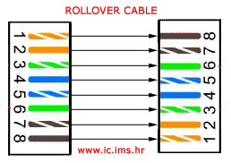
Penggunaan Kabel Roll-Over
PC ➔ Console Router
PC ➔ Console Switch Managible
Router ➔ Modem
Router Pin Name | Router Pin | Direction | Workstation Pin | Workstation Pin Name
Putih-Orange | 1 |  | 8 | Coklat
Orange | 2 |  | 7 | Putih-Coklat
Putih-hijau | 3 |  | 6 | Hijau
Biru | 4 |  | 5 | Putih –Biru
Putih-Biru | 5 |  | 4 | Biru
Hijau | 6 |  | 3 | Putih-Hijau
Putih-Coklat | 7 |  | 2 | Orange
Coklat | 8 |  | 1 | Putih-Orange

Slide 9
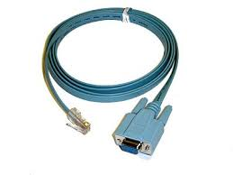
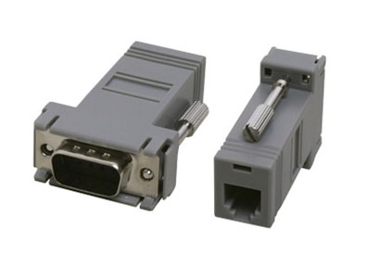
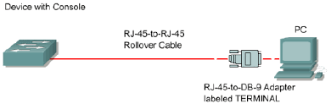
Kabel Roll-Over

Slide 10
Media Transmisi Kabel Koaksial

Slide 11
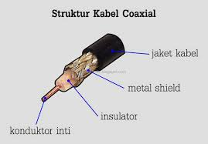
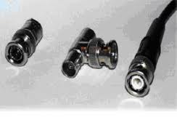
Kabel Koaksial
Kabel Koaksial Terdiri dari dua induktor
Digunakan pada pita frekuensi yang besar
Kabel koaksial terdiri dari konduktor inti dengan konduktor yang ada disekelilingnya oleh kawat-kawat kecil
Diantara konduktor inti dan kondiuktor yang ada disekelilingnya terdapat isolator (jacket/shield)
Interferensi lebih kecil karena adanya pelindung tersebut

Slide 12
Keuntungan dan Kegunaan Kabel Koaksial
Kabel Koaksial Digunakan Untuk Keperluan
Keuntungan Kabel Koaksial
Antena Televisi
Transmisi Telepon jarak jauh
Link Komputer
LAN
Lebih Panjang (up to 500m)
Lebih Cocok Sebagai Backbone
Lebih Murah dari serat Backbone
Lebih Tahan Terhadap Interferensi Elektromagnetik

Slide 13
Tipe Kabel Koaksial
Thick Coax Cable
Thin Coaxsial Cable
Dispesifikasikan Berdasarkan Standar IEEE 802.3 10BASE5
Dispesifikasikan berdasarkan standar IEEE 802.3-10BASE2
BNC-T Conektor
Cocok Untuk Topologi Bus,

Slide 14
Media Transmisi Serat Optic

Slide 15
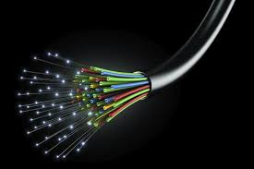
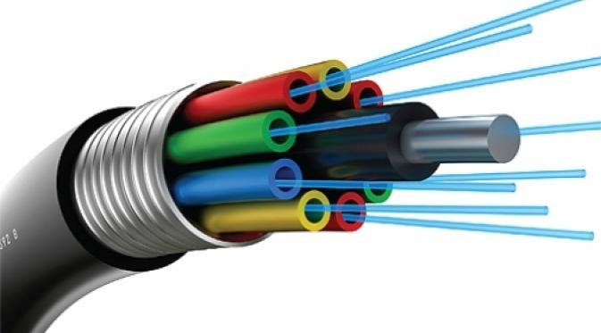
Kabel Serat Optik

Slide 16


Slide 17
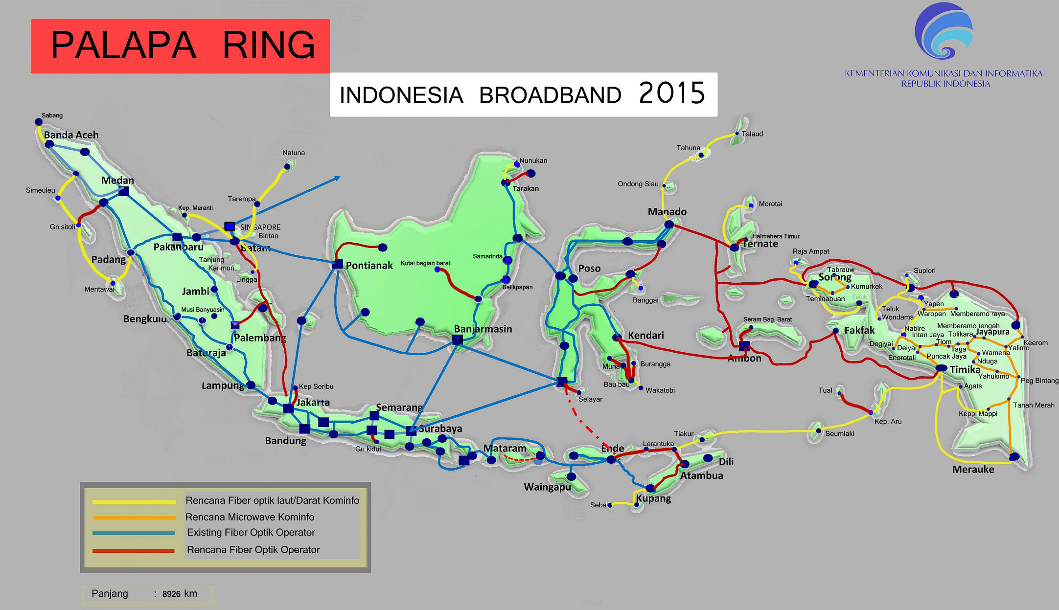

Slide 18
Media Transmisi Tanpa Kabel UnGuided

